Slide 1
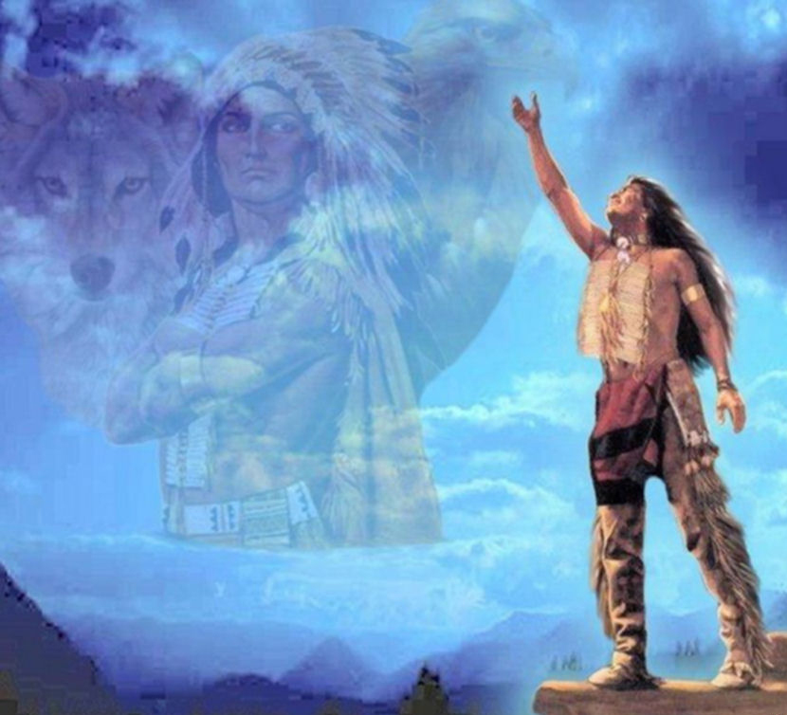
Тема: Міфологічна і народна психологія. Психологічна природа анімізму. Фаталізм і магія в ранніх психологічних уявленнях. Ритуали як основа психологічних уявлень. Ініціація та пізнання вікових особливостей психіки. Табу та вшанування мертвих.

Slide 2
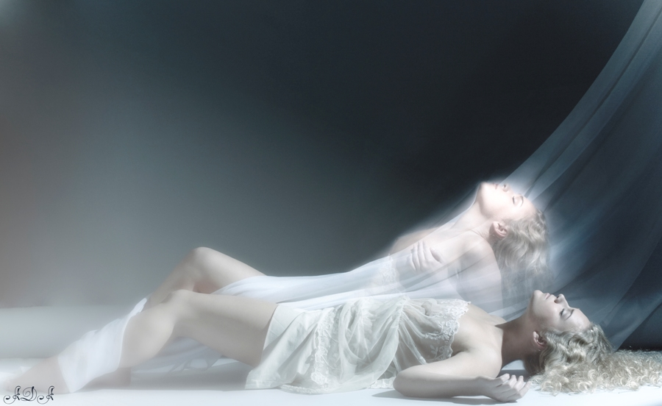
Душа (від грецьк. psyhe) уявлялася як сива хмара диму, з'єднана з тілом, але здатна відділятися від нього і знову зливатися з ним.
Так, непритомність – це тимчасове, а смерть – остаточне покидання тіла душею.

Slide 3
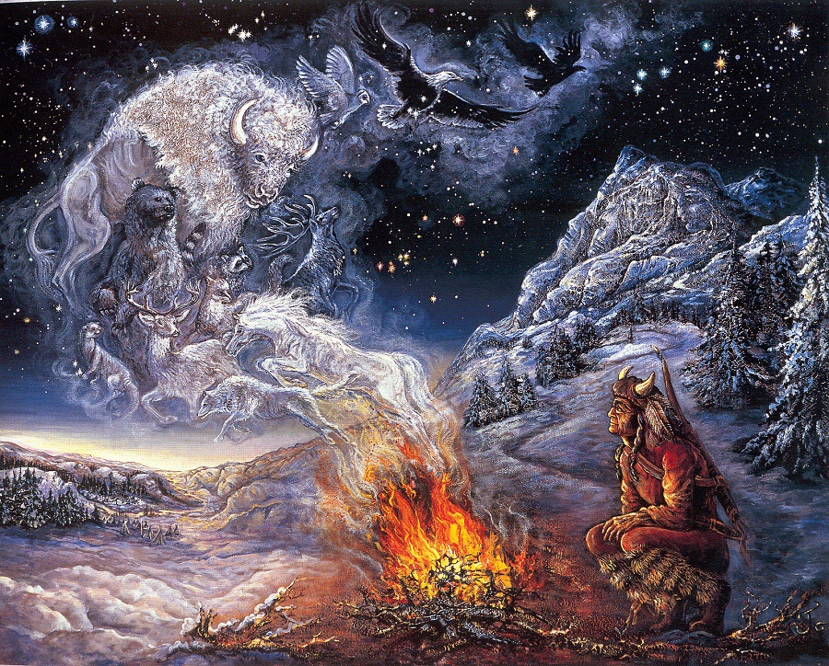
Анімізм (від лат. «аніма» – душа) – світогляд первісної людини, такий рівень розуміння природи, де душа визнається існуючою у всіх природних тілах, явищах та визначає їх безперервні перетворення.

Slide 4
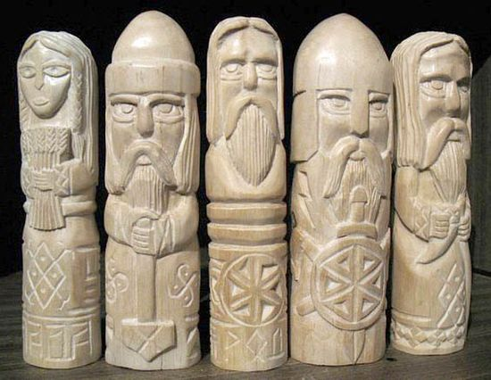
Фетишизм (від фр. "fu tiche" - ідол, талісман) – культ неживих предметів – фетишів, які наділяються надприродними властивостями, обожнюються, з ними пов'язується можливість задоволення своїх бажань.

Slide 5
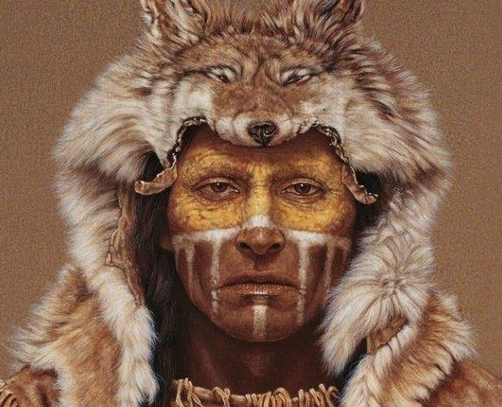
Тотемізм – своєрідний культ так званого тотема (totem – назва тварини, якій клан надає спеціальний культ). Найбільш поширеними (стародавніми) тотемами були тварини.

Slide 6
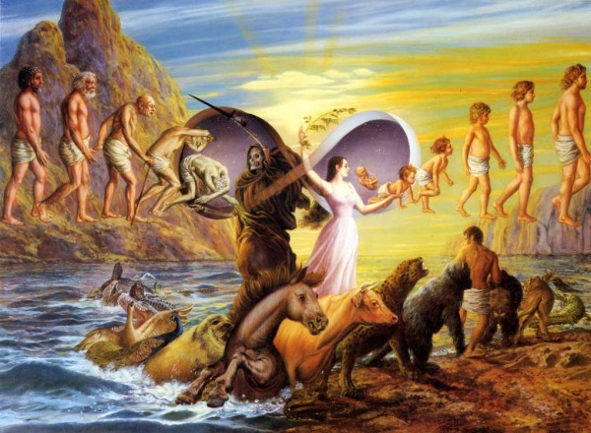
Метаморфози – раптові зміни зовнішньої форми людей та богів. Перетворення людей на тварин і рослини відбивають первісні тотемістичні уявлення.

Slide 7
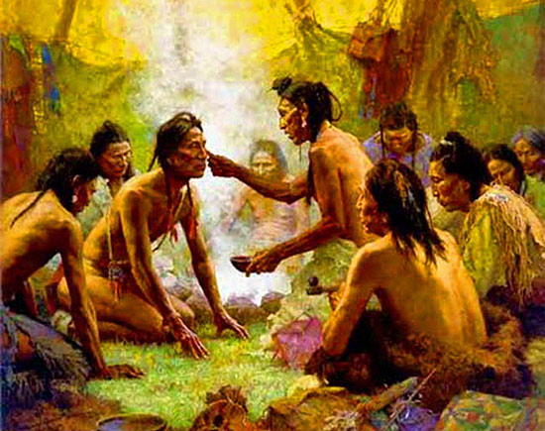
Ритуал - (від - лат. ritus — «релігійний обряд») – дія, обряди урочистого характеру, де форма виконання жорстко регламентована, що здійснюються внаслідок своєї символічної важливості та спроможності викликати емоції у присутніх.

Slide 8
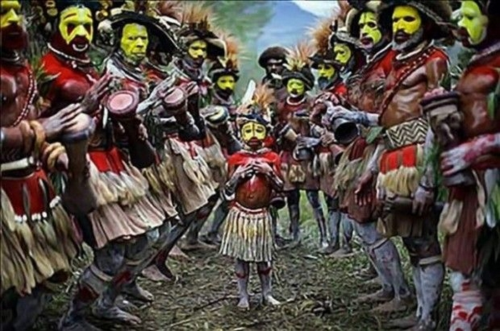
Ініціації – звичай, суть якого полягає у переході індивіда з одного статусу в інший, зокрема включення в деяке замкнуте коло осіб (у число повноправних членів племені, в чоловічий союз, круг жерців, шаманів тощо), і обряд, ритуал, що оформляє цей перехід.

Slide 9
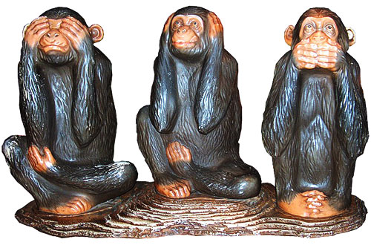
Табу (полінезійське «не можна») – система заборон на виконання певних дій. В період первісного суспільства вони регламентували і регулювали життя індивідів і груп (родини, роду, племені та ін.).

Slide 10
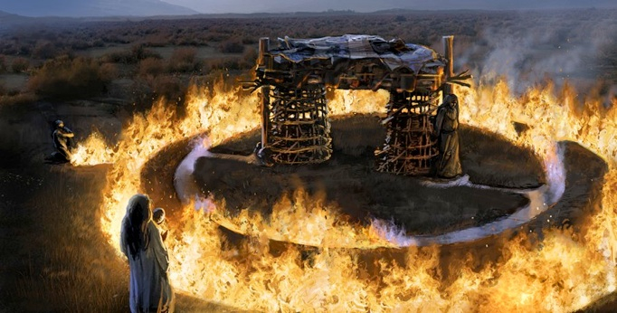
Смерть не розглядалася як абсолютне протиставлення життю, а тільки як його особливий вид. Поховальні обряди на перших етапах були способами захисту від покійників.

